Slide 1
Настройка сетевых сервисов. DHCP
Саргсян Арам Грачьяевич
группа: НПИбд 02-20
Студенческий билет: 1032201740

Slide 2
ЦЕЛЬ РАБОТЫ
Приобретение практических навыков по настройке динамического распределения IP-адресов посредством протокола DHCP в локальной сети.

Slide 3
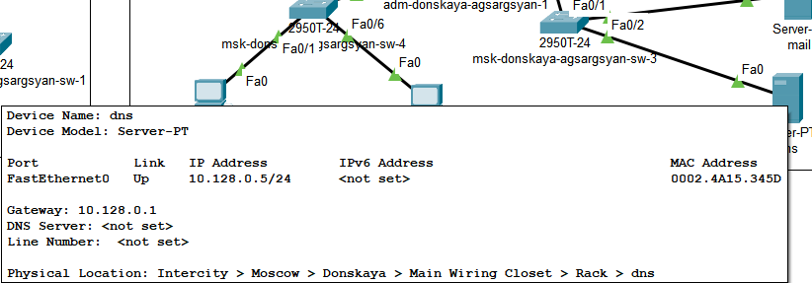

Slide 4
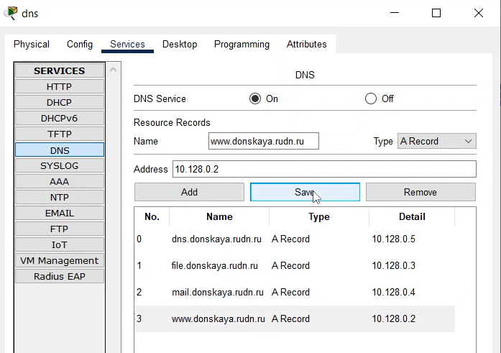

Slide 5
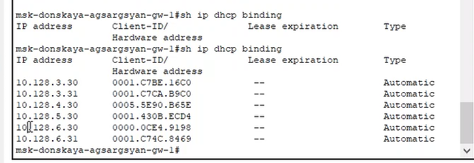

Slide 6
ВЫВОД
Добавили DNS-записи для домена donskaya.rudn.ru на сервер dns.
Настроили DHCP-сервис на маршрутизаторе.
Заменили в конфигурации оконечных устройствах статическое распределение адресов на динамическое.

